Slide 1
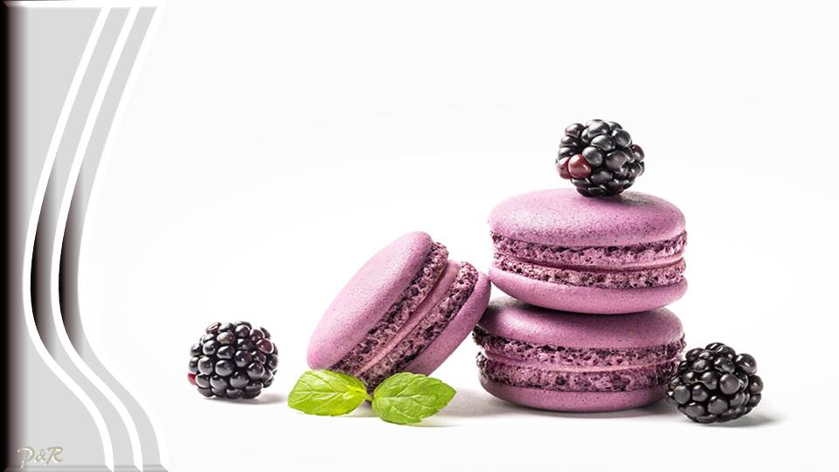

CON REPRODUCCIÓN
MANUAL Y MÚSICA

Slide 2
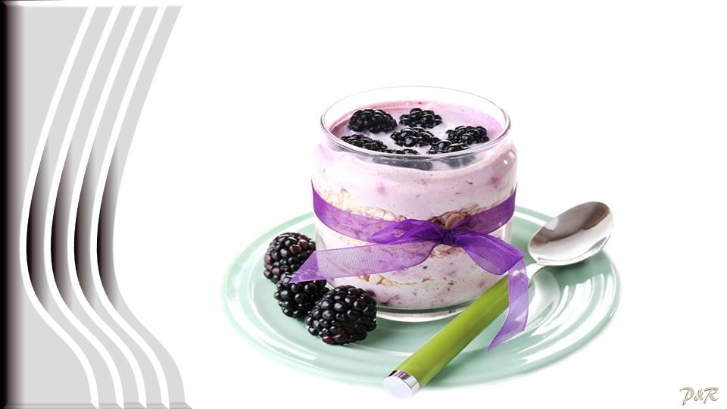
En esta presentación te contaremos cuáles son los beneficios del fruto de la zarzamora para la salud, así como también
para la estética.

Slide 3
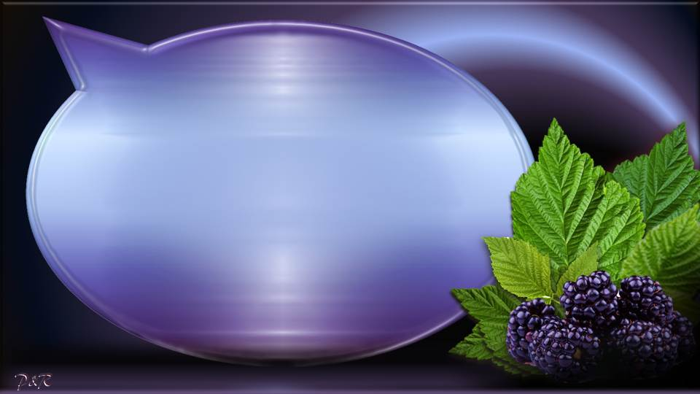
La zarzamora, zarza o mora es un arbusto cuyo
nombre científico es Rubus ulmifolius y pertenece a la
familia de las rosáceas. La parte más utilizada de esta planta es su fruta la cual no solo se caracteriza por tener un gran sabor, sino que además es un alimento que tiene propiedades que promueven un organismo saludable. Entre los beneficios de la zarzamora podemos mencionar su capacidad para tratar muchos tipos de afecciones e incluso prevenir problemas
graves en nuestra salud.
Esto se debe, principalmente a su aporte de antioxidantes. Aunque sean de tamaño pequeño, estas ricas frutas son una gran fuente de vitaminas A, B1, B2, C, E y en minerales
como potasio, hierro, fósforo, sodio, manganeso,
ácido fólico.

Slide 4
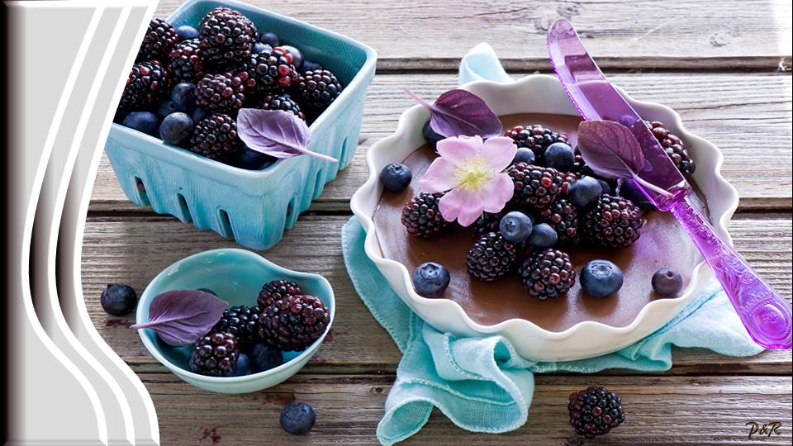

Slide 5
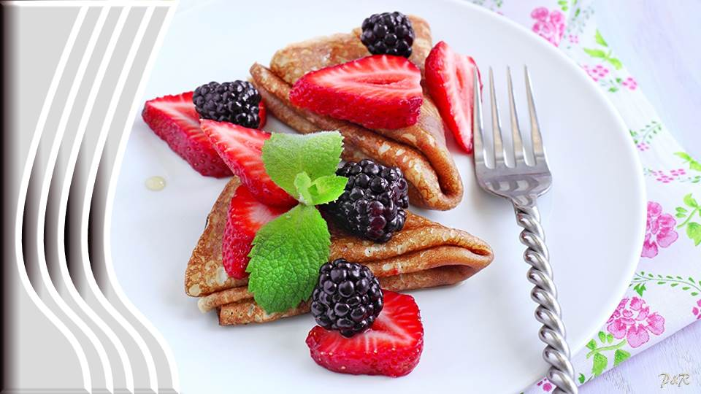

Slide 6
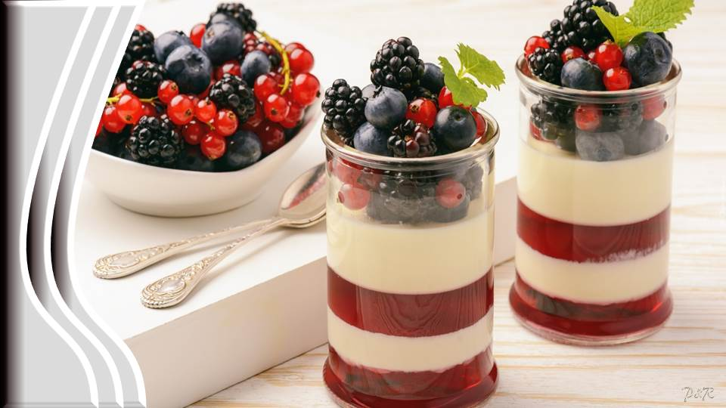

Slide 7
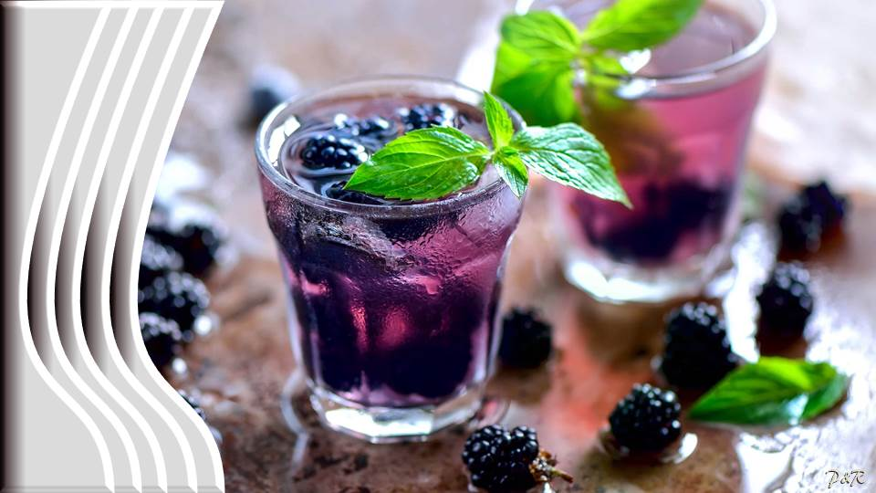

Slide 8
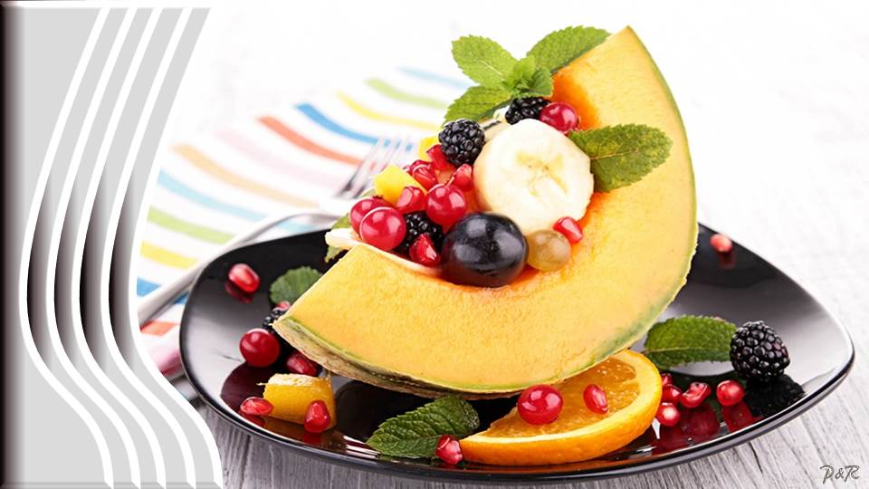

Slide 9
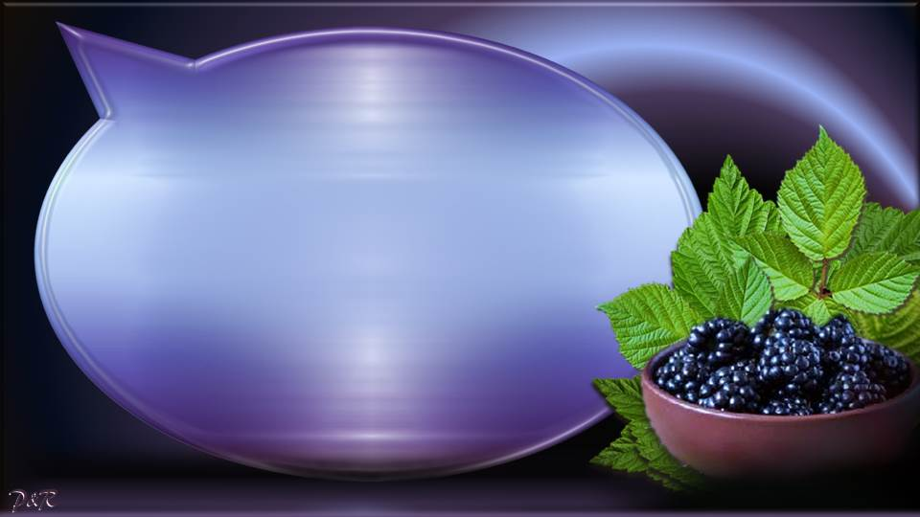
ESTOS FRUTOS DE ARBUSTO SON
MUY APRECIADOS EN LA GASTRONOMÍA,
EN LA ESTÉTICA Y EN LA MEDICINA NATURAL
En este último caso destaca la capacidad de las moras para
prevenir infecciones (mayormente del tracto respiratorio) y ralentizar enfermedades de la vista (las del tipo degenerativo).
Las también llamadas zarzamoras tienen propiedades antienvejecimiento y previenen la formación de ciertos tumores.
Por su contenido en flavonoides protegen las células de los daños ambientales (contaminación, radiaciones, etc).
Como si no fuese suficiente, los antioxidantes de las moras mantienen bajos los niveles de colesterol malo (LDL) en sangre.
También tienen efectos antiinflamatorios que sirven en el
caso de padecer enfermedades articulares (artritis
artrosis, etc.).

Slide 10
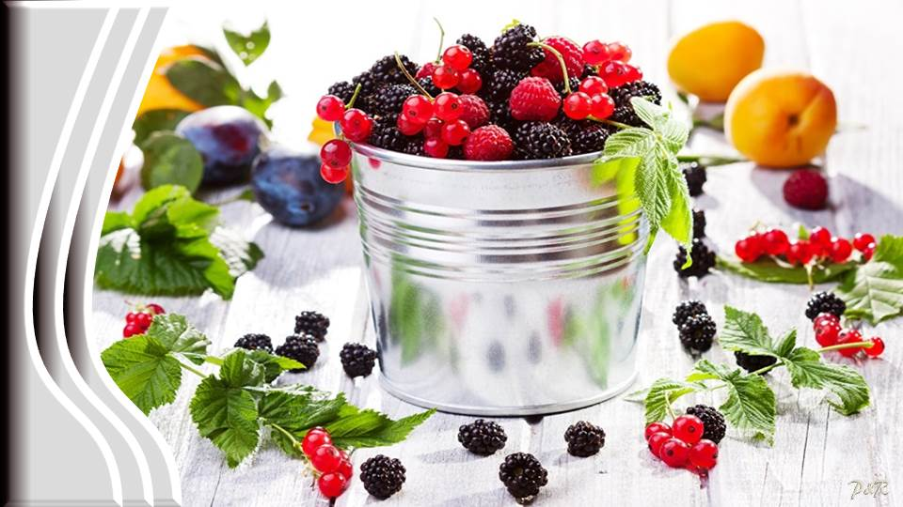

Slide 11
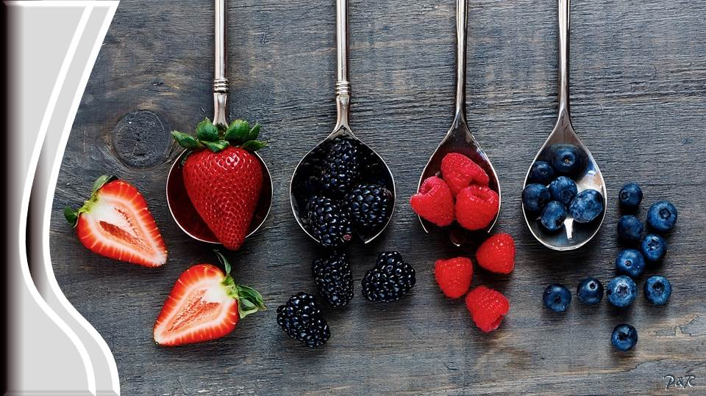

Slide 12
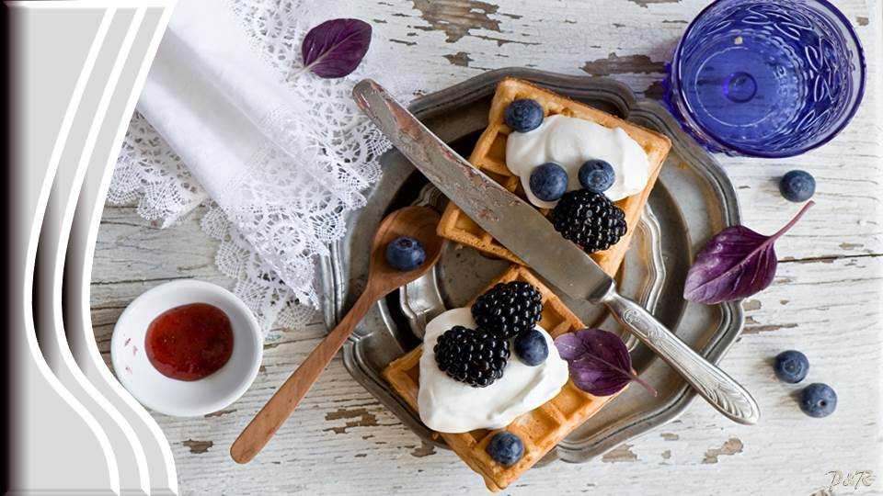

Slide 13
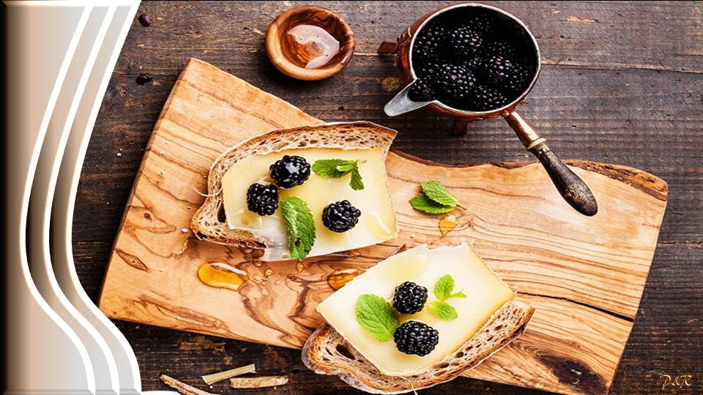

Slide 14
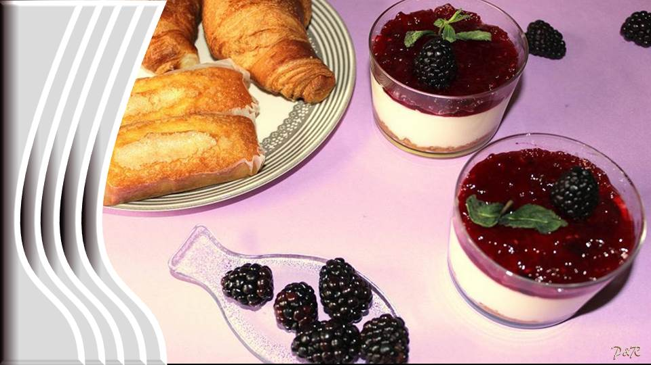

Slide 15
LOS PRINCIPALES BENEFICIOS DE LAS MORAS
La cantidad de nutrientes que tienen estos diminutos frutos de color oscuro es razón más que suficiente para consumirlas y hacernos sentir bien. Sin embargo las moras son recomendadas en casos específicos como a continuación veremos:

Slide 16
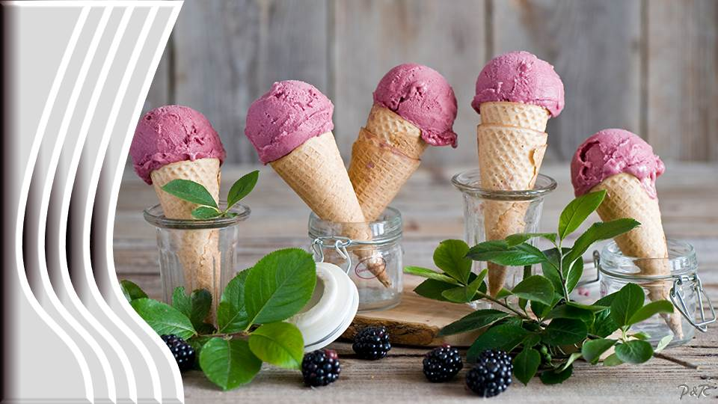

Slide 17
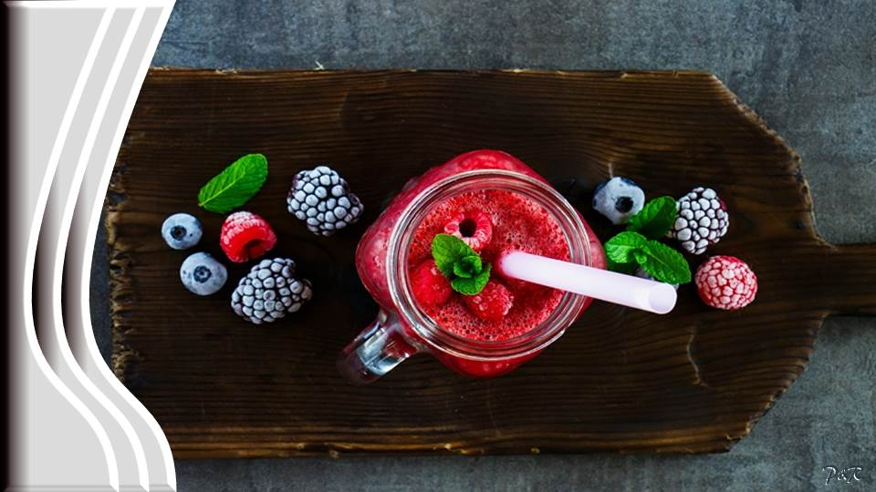

Slide 18
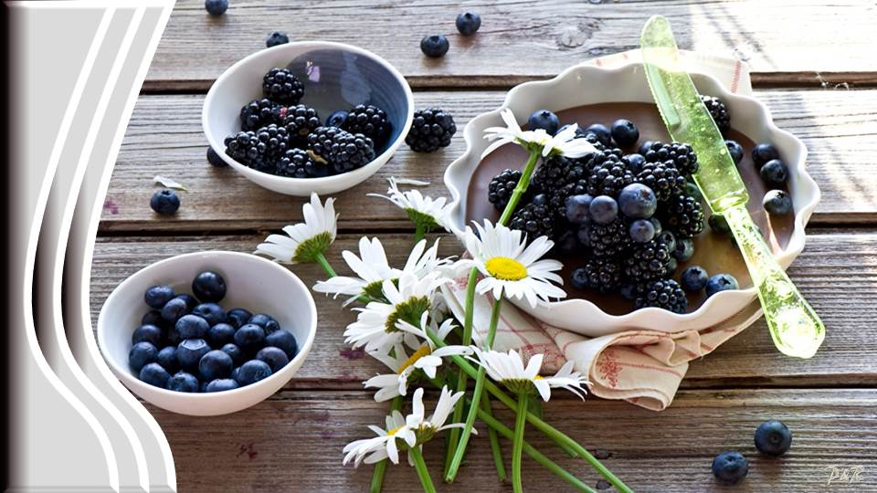

Slide 19
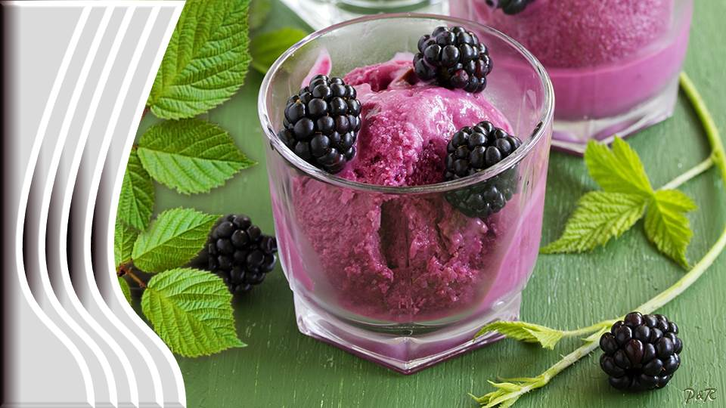

Slide 20
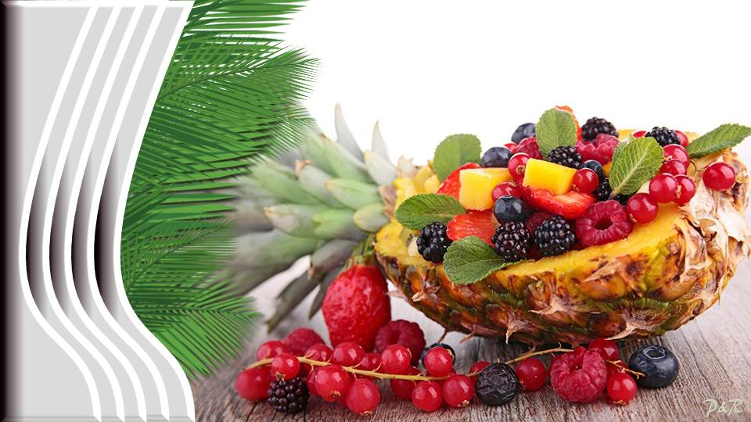

Slide 21
1. REFORZAR EL SISTEMA INMUNITARIO
Debido a su aporte de alcaloides, esta fruta tiene la
capacidad para aumentar el sistema de defensas en el organismo.
Las moras activan los macrófagos, unas células encargadas de reforzar las barreras e impedir el ingreso de bacterias o virus.
2. EQUILIBRAR LA GLUCOSA
Las fuentes de glucosa de la zarzamora son capaces de nivelar las cantidades de azúcar en la sangre y, por ende, de reducir las necesidades físicas de consumir este compuesto de fuentes poco saludables (por ejemplo, dulces o bollería).
3. REDUCIR LA ANEMIA
Las moras tienen una buena cantidad de hierro. Así, son
ideales para aquellas personas que padecen anemia
causada por la falta de este nutriente.

Slide 22
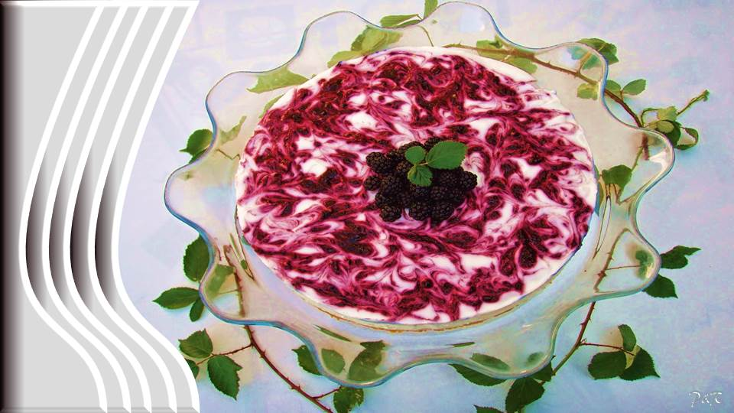

Slide 23
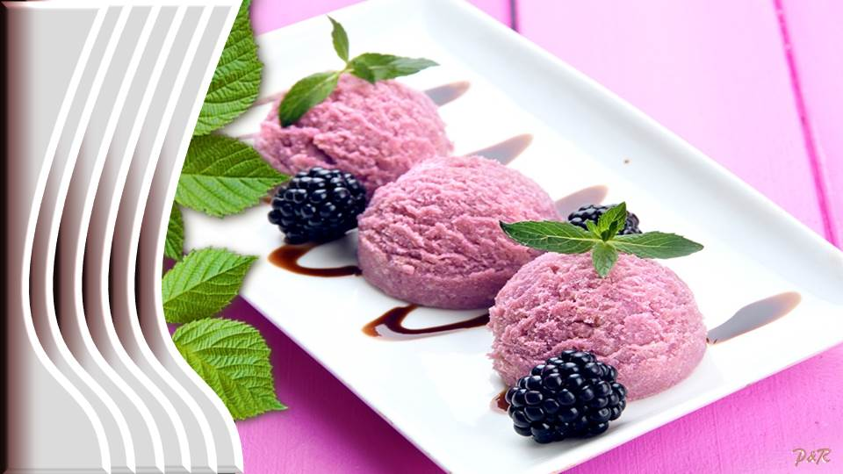

Slide 24
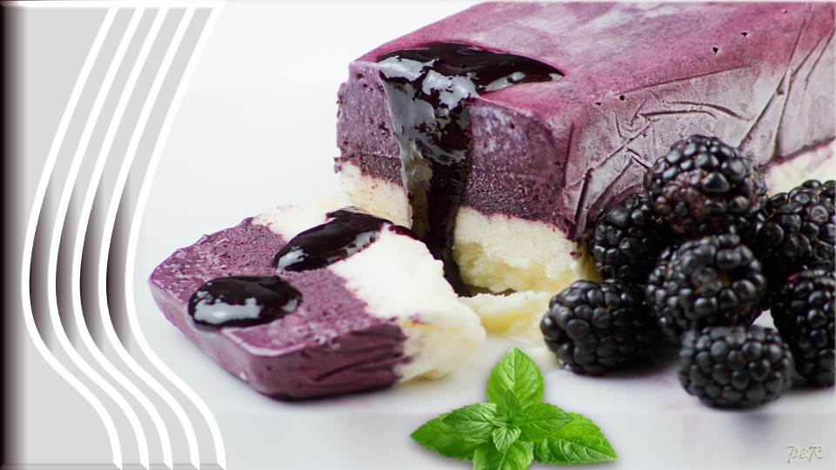

Slide 25
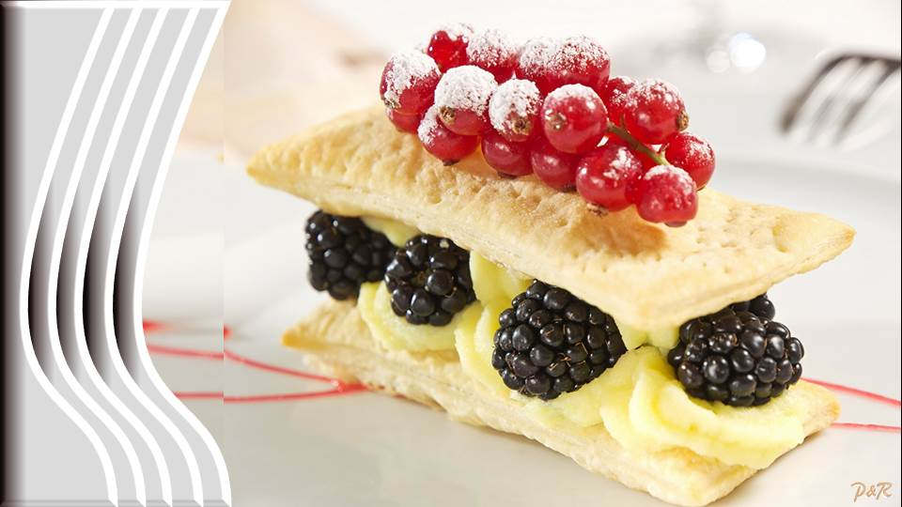

Slide 26
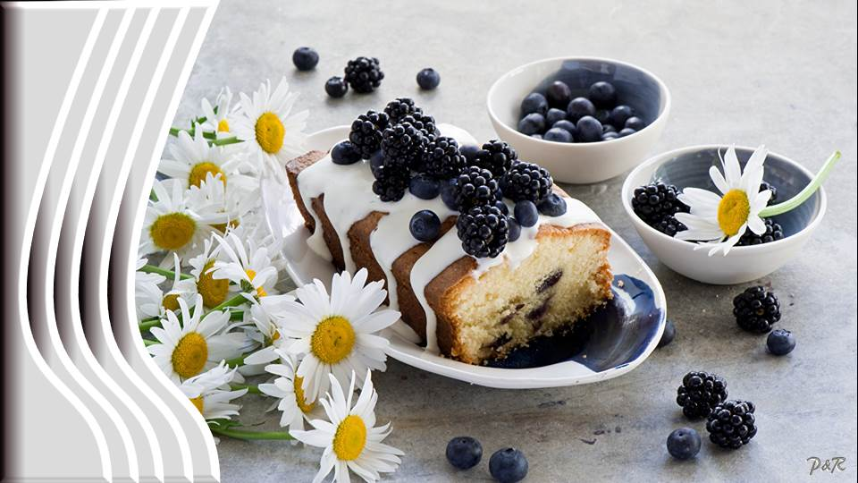

Slide 27
4. REDUCIR LA IRRITACIÓN
Si queremos aprovechar esta propiedad en lugar
de emplear el fruto se deben usar las hojas de la planta.
Combinadas con cúrcuma tendremos un perfecto ungüento para combatir la irritación producida, por ejemplo, por una picadura de insecto o por el contacto con alguna hierba nociva.
Las hojas de mora son muy buenas a su vez para evitar la formación de coágulos de sangre, tratar llagas, heridas abiertas o eccemas.
5. PROTEGER EL CEREBRO
Las moras son un neuroprotector más que eficaz, así como también un potenciador cognitivo.
Antes de un examen o un trabajo muy difícil, come un puñado
de estas ricas frutas.
Además tienen la capacidad para ralentizar los efectos
de ciertas enfermedades neurodegenetivas.

Slide 28
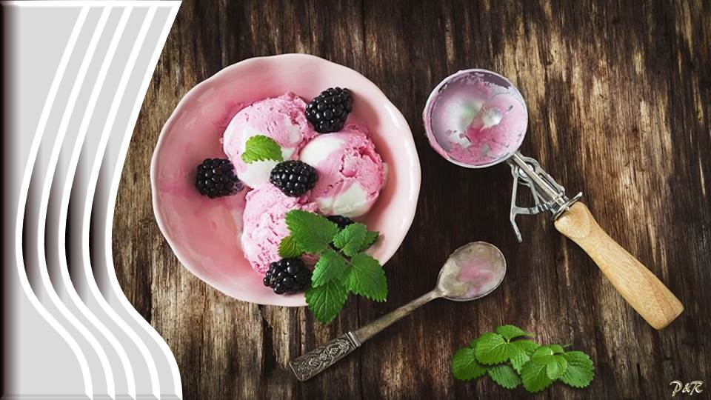

Slide 29
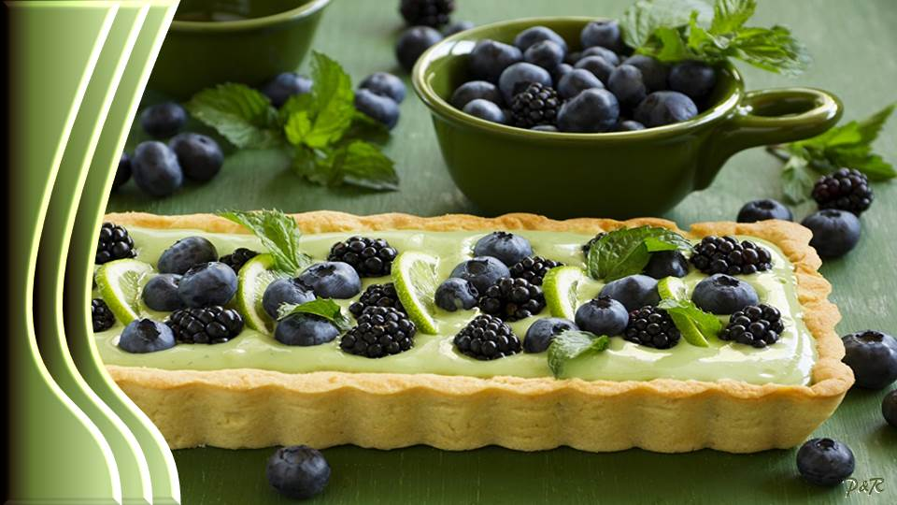

Slide 30
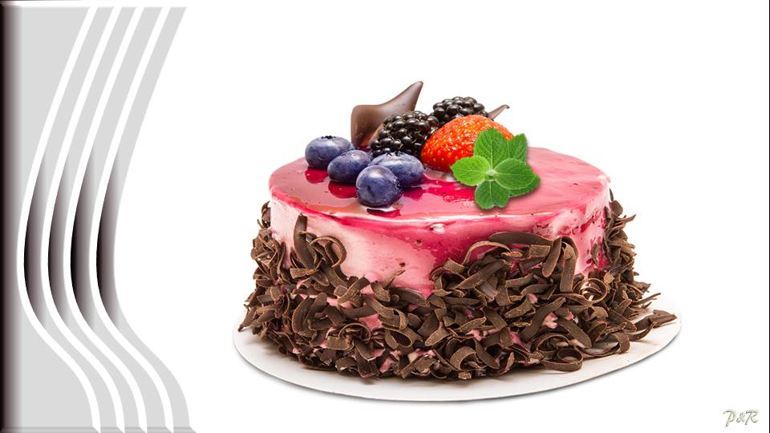

Slide 31
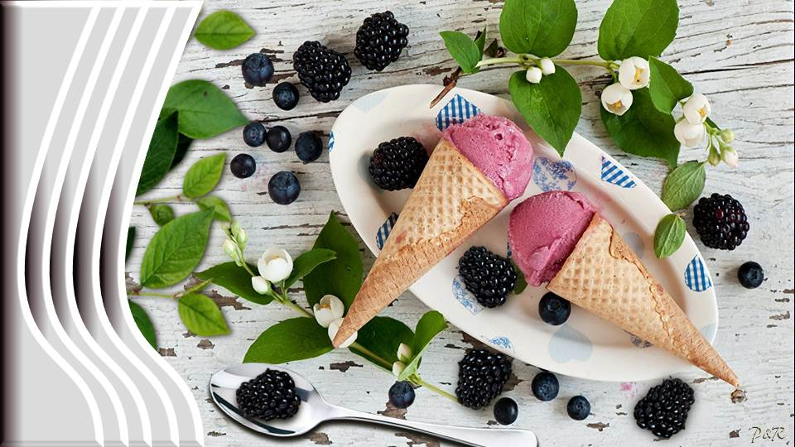

Slide 32
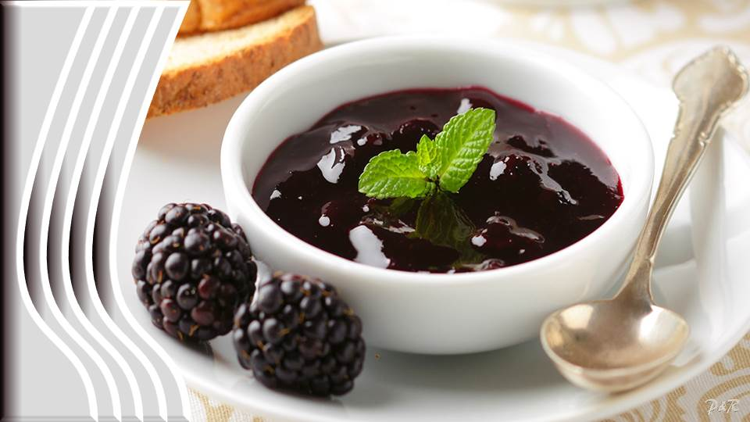

Slide 33
BENEFICIOS DE LAS MORAS PARA LA ESTÉTICA
Estas frutas no solo pueden mejorar la salud, sino que también son ideales para muchos tratamientos en la piel.
Podemos aprovechar y disfrutarlas como postre o incluso usarlas como ingrediente en una mascarilla.

Slide 34
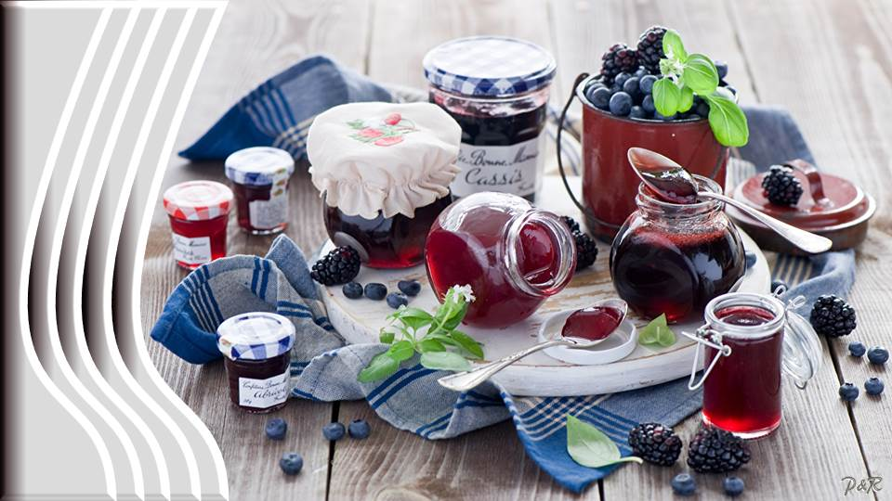

Slide 35
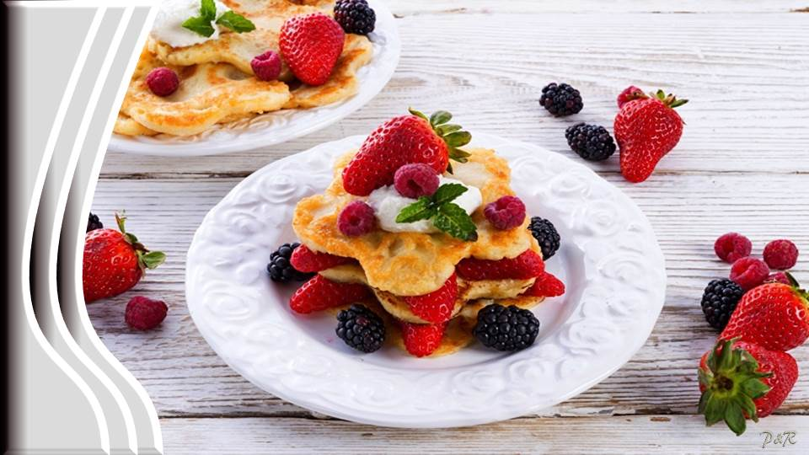

Slide 36
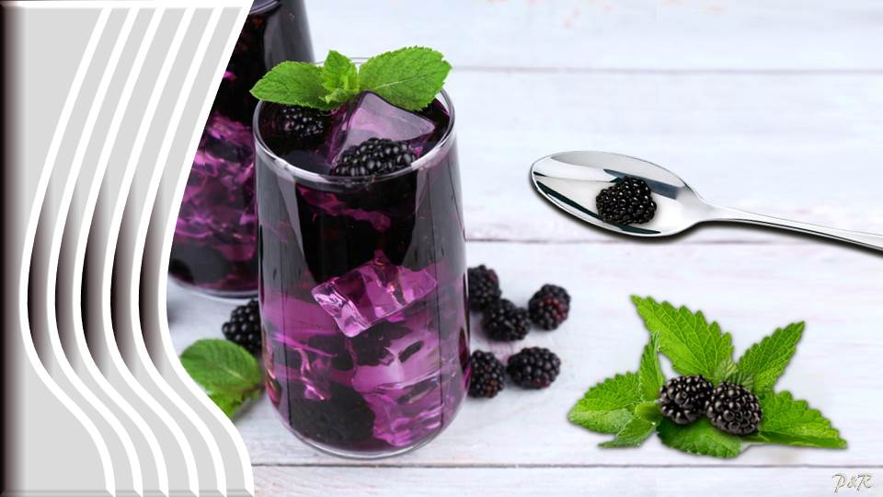

Slide 37
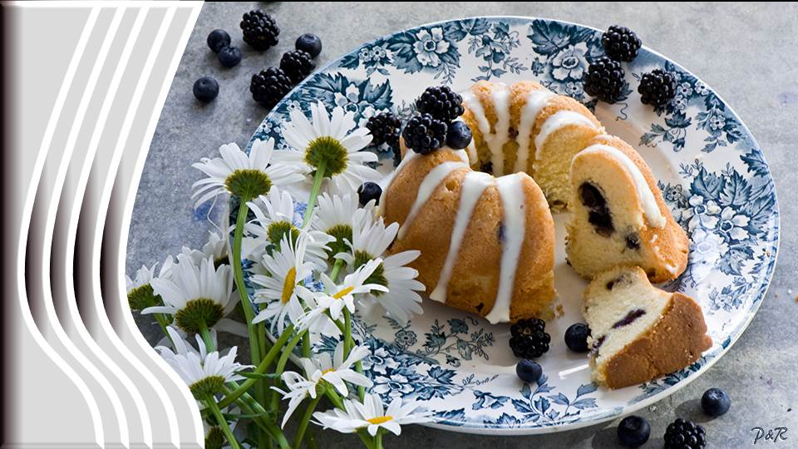

Slide 38
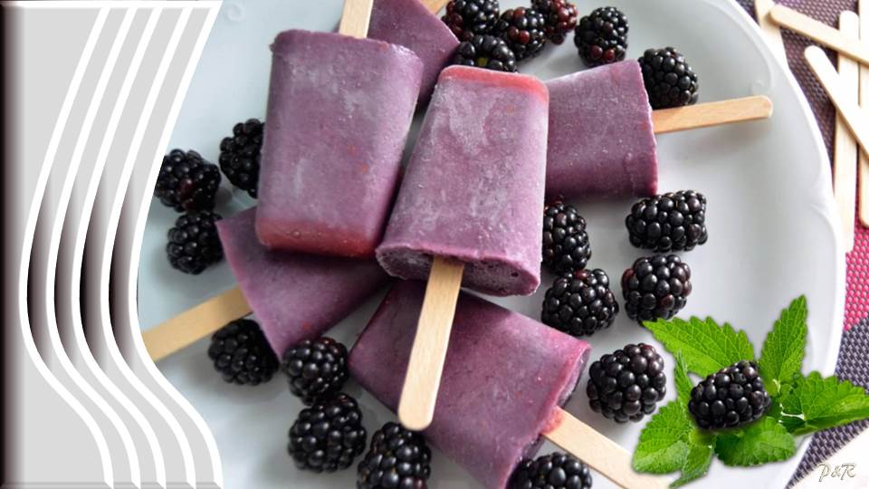

Slide 39
HIDRATA
El 85% de la zarzamora es agua. El resto es una
combinación de nutrientes (entre ellos, las fibras).
Por ello consumirlas al menos una vez a la semana es bueno para mantener la elasticidad de la piel. Además puedes preparar una mascarilla y usarla de forma externa.
Ingredientes
¼ taza de moras (37 g)
1 cucharadita de miel (7,5 g)
Preparación
Lava bien las frutas y colócalas en un recipiente.
Tritura con ayuda de un mortero, hasta formar una pasta.
Añade la miel y mezcla bien.
Aplica sobre el rostro y el cuello, previamente lavados.
Deja que se seque por completo antes de
enjuagar con agua tibia.

Slide 40
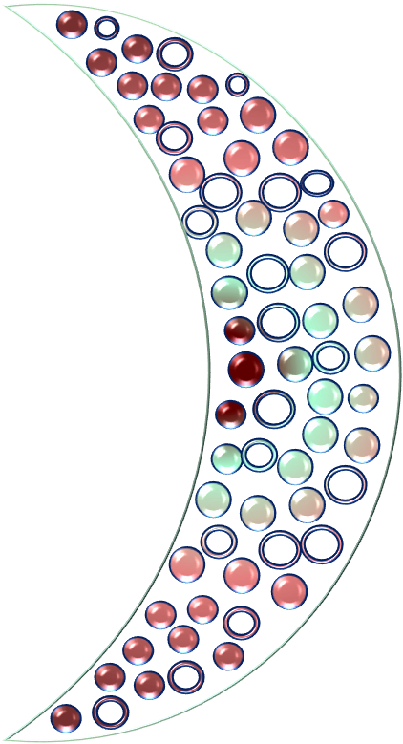
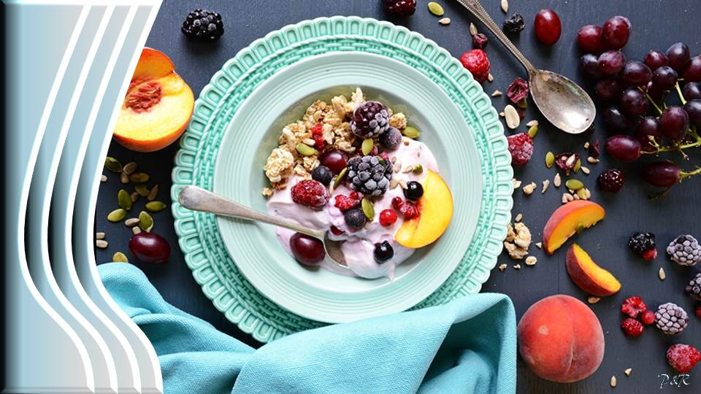

Slide 41
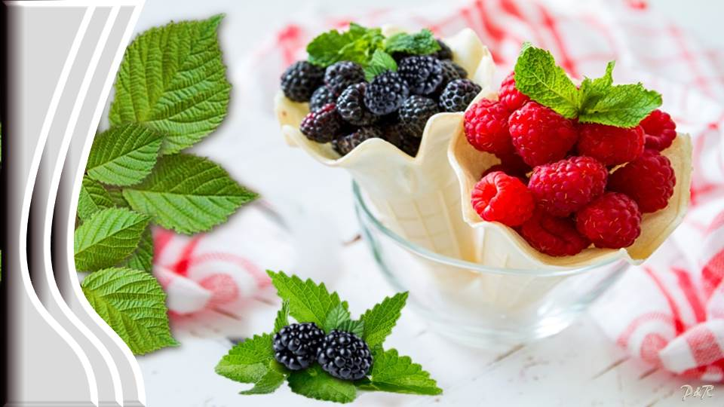

Slide 42
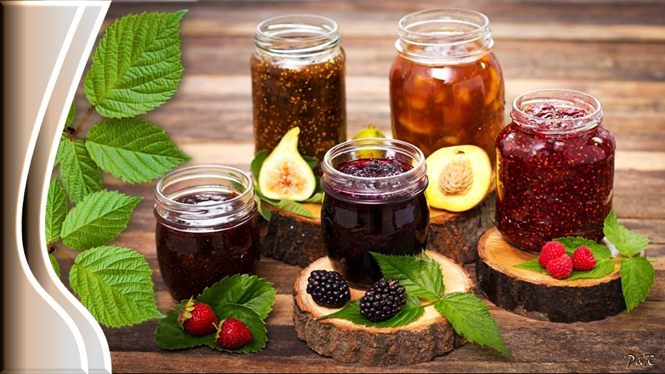

Slide 43
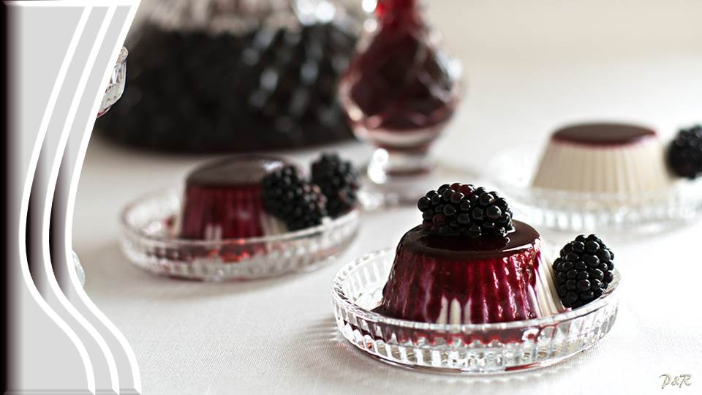

Slide 44
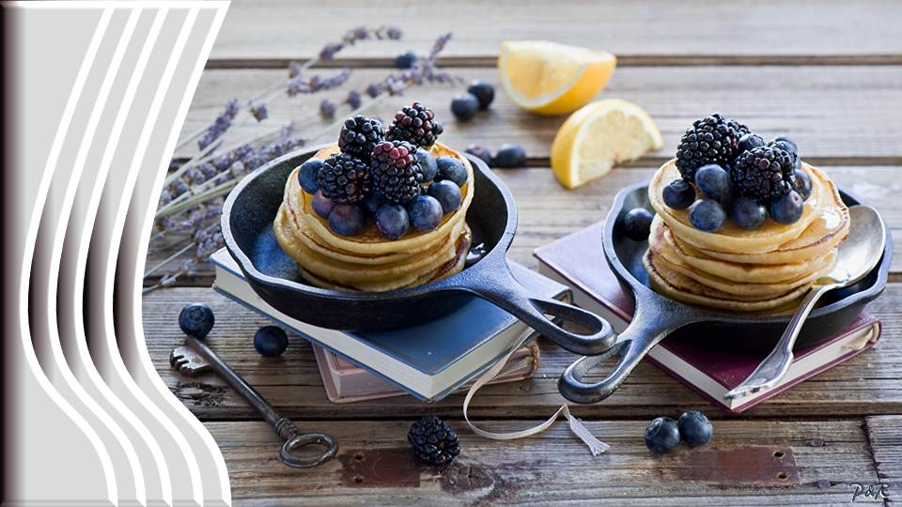

Slide 45
REJUVENECE
Las semillas de las moras son ricas en ácidos
grasos Omega 3 y 6, perfectos para gozar de una piel sana.
Además la pulpa ofrece vitaminas A, C y K, recomendadas
para evitar el envejecimiento prematuro. Nuevamente
puedes hacer una mascarilla.
Ingredientes
¼ taza de moras (37 g)
2 cucharadas de yogur natural (24 g)
1 pizca de nuez moscada
El jugo de ½ limón
Preparación
En un recipiente coloca las moras ya lavadas.
Añade el yogur, la nuez moscada y el jugo del limón.
Tritura todo con un mortero (puedes también usar la licuadora).
Aplica en la cara y el cuello limpios.
Deja actuar aproximadamente media hora y
luego enjuaga con agua tibia.

Slide 46
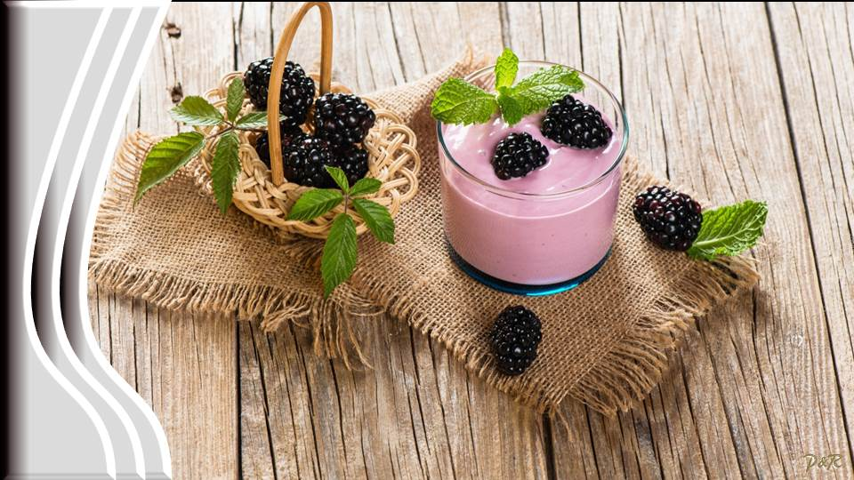

Slide 47
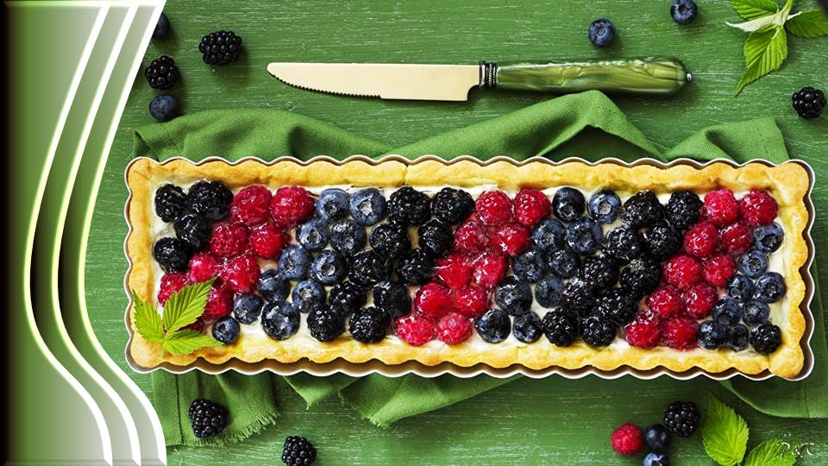

Slide 48
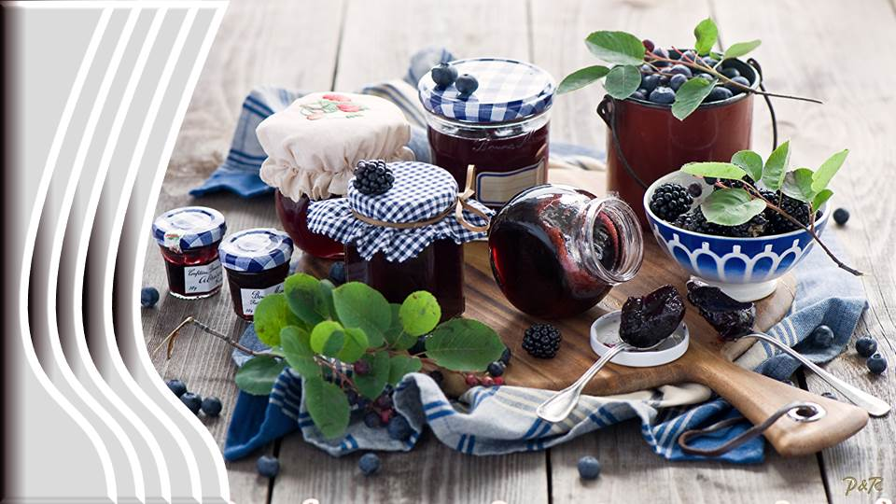

Slide 49
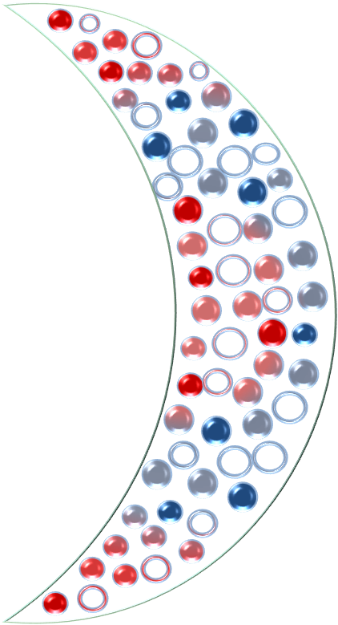
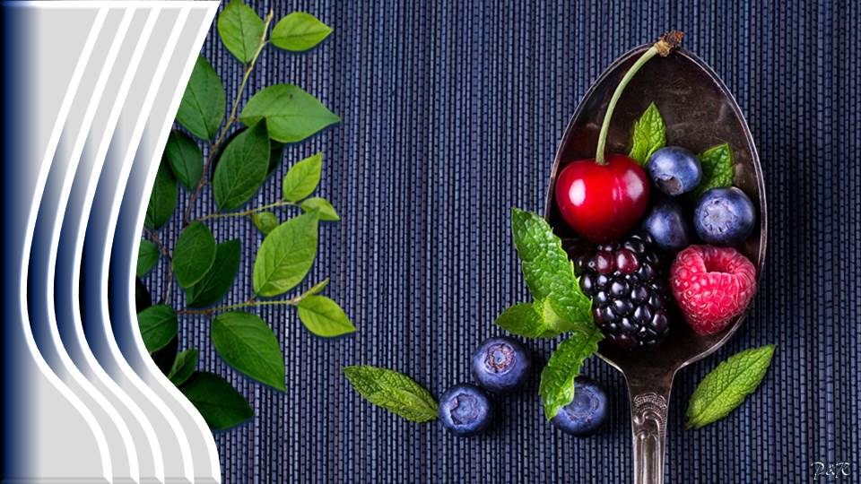

Slide 50
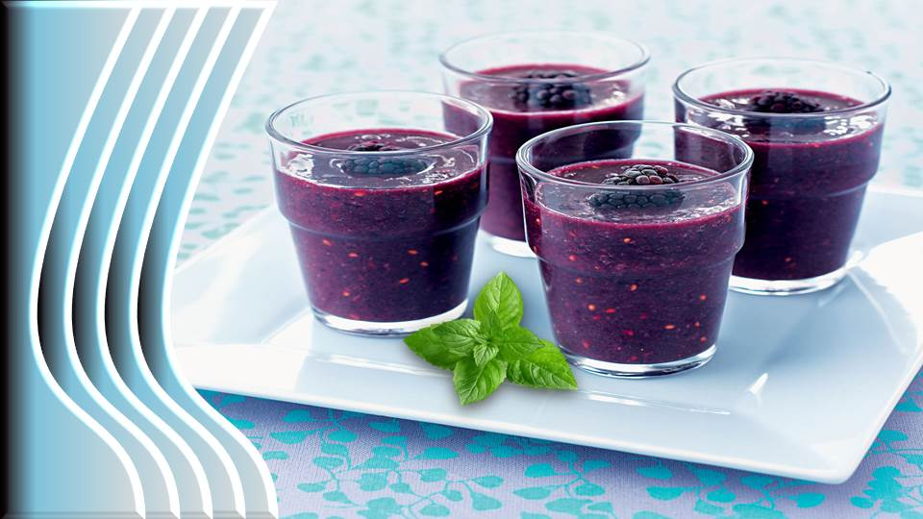

Slide 51
ELIMINA LA GRASA
Aquellas personas con pieles grasosas pueden aprovechar las bondades de las moras. Sin ninguna duda, son agentes limpiadores más que eficaces.
Ingredientes
2 cucharadas de moras (20 g)
2 cucharadas de jabón rallado (20 g)
3 gotas de aceite de árbol de té
Preparación
En primer lugar, lava las moras y ralla el jabón.
Coloca ambos ingredientes en un recipiente y añade el aceite esencial.
Mezcla bien y forma una pasta espesa.
Humedece la cara y aplica con movimientos circulares.
Después de 2 minutos enjuaga con
agua tibia.

Slide 52
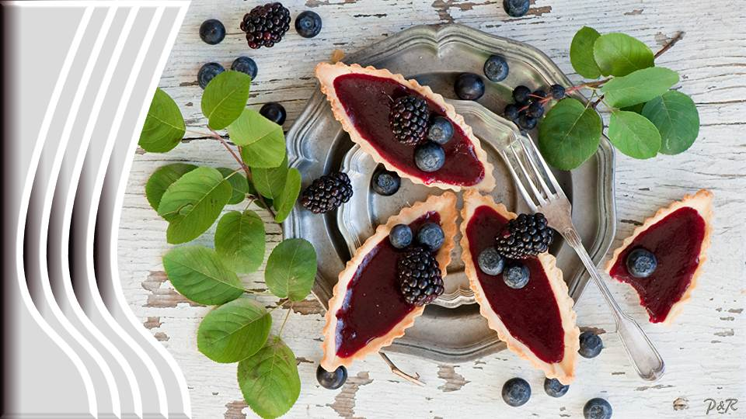

Slide 53
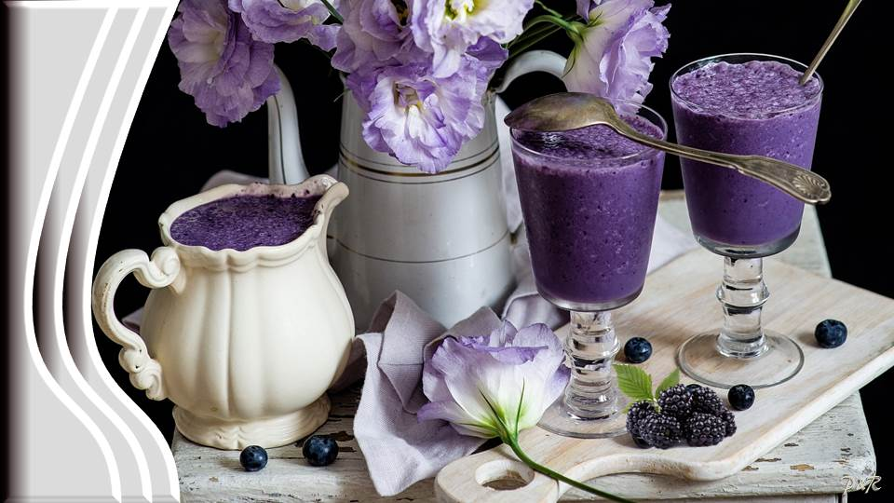

Slide 54
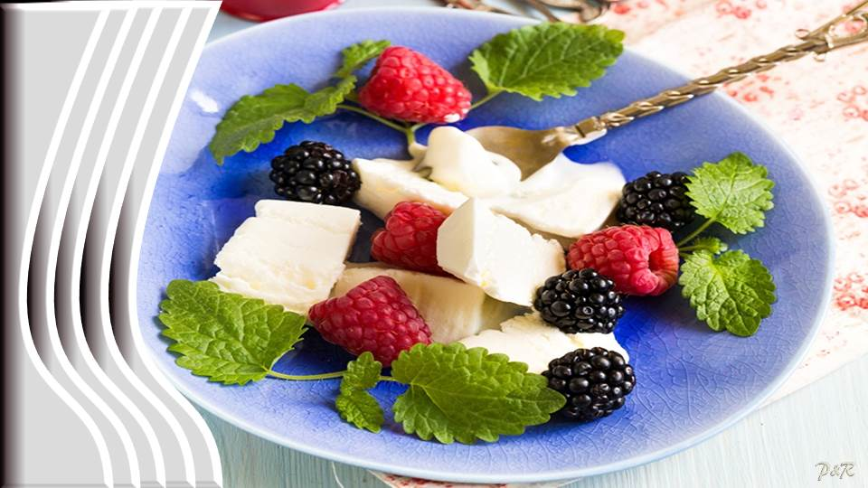

Slide 55
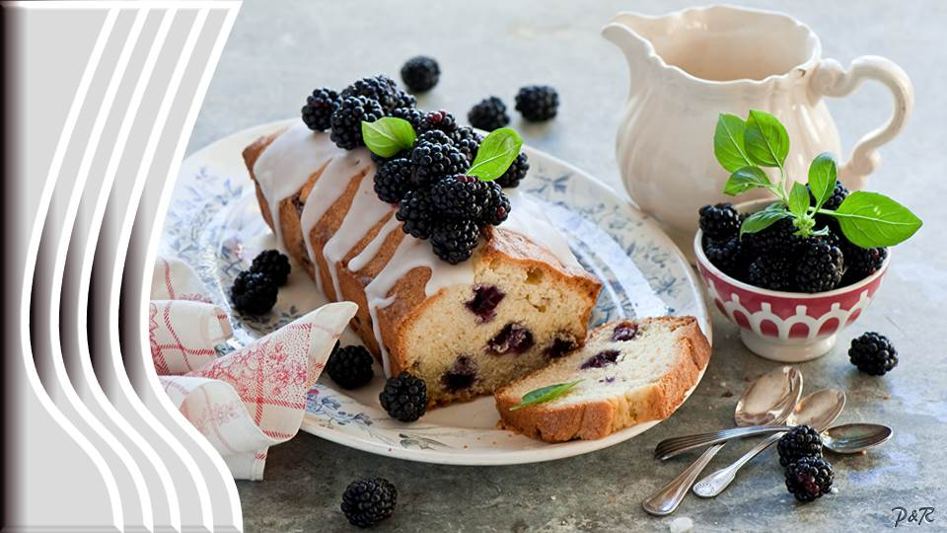

Slide 56


Slide 57
EFECTOS SECUNDARIOS DE LA MORA
Podría darse el caso en algunas personas, especialmente al consumir moras demasiado maduras, que tuvieran ligera indigestión.
En niños que las consuman en exceso podrían aparecer algunas erupciones.
No hay informes de otros efectos secundarios.
CONTRAINDICACIONES DE LA MORA
No se han registrado contraindicaciones en el uso
de la zarzamora.

Slide 58


Slide 59


Slide 60


Slide 61

¡Esperamos haberte convencido para empezar a incluir las moras
en tu dieta!

Slide 62




Slide 63









¿Te ha gustado?
Puedes ver más entrando
Aquí
Además puedes recibir powerpoints en tu correo electrónico suscribiéndote aquí:
Esta presentación powerpoint ha sido creada y compartida única y exclusivamente para mispps.com

